Slide 1
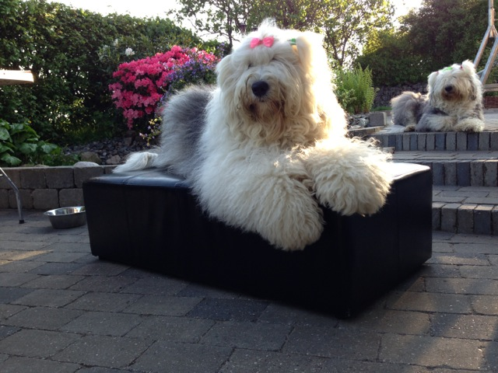
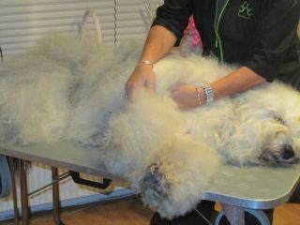
Gode muskler giver livskvalitet
En glad hund er en sund hund
Det er let nok med en unghund
Den ældre hund kræver dog nogen mere opmærksomhed, for at opretholde en fornuftig muskelmasse
Grizzly Dream – Din Hundemassør / ved Anette Englykke

Slide 2
Muskel atrofi i sig selv er ingen sygdom - men et symptom.
Atrofi kan skyldes mange ting:
Sygdom
Skader
Forkert fodring
For lidt motion
Arv
Grizzly Dream – Din Hundemassør / ved Anette Englykke

Slide 3
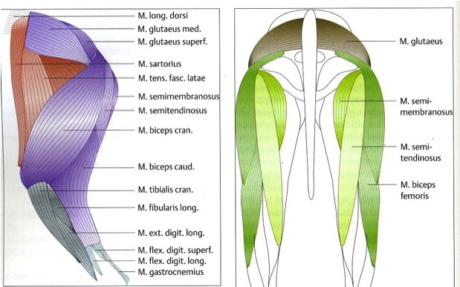
Gode muskler giver livskvalitet
Grizzly Dream – Din Hundemassør / ved Anette Englykke

Slide 4
Det ”farlige” ved muskelreduktion er, at når muskelmassen svinder, belastes knoglerne og ledbåndene alt for meget, det kan give skader - og gigt smerter, så det kan blive en ond cirkel.
Det er oftest bagparten, der bliver ramt.
Næsten alle ældre hunde, vil få en form for atrofi, men OES’er er lidt hårdere ramt end en gennemsnits hund, selv af samme størrelse.
Grizzly Dream – Din Hundemassør / ved Anette Englykke

Slide 5
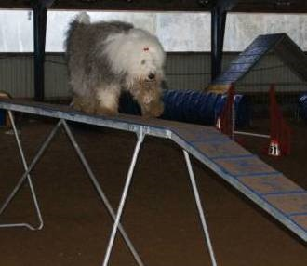
Min teori går lidt på, at en ældre OES er ”doven”. Jeg tror alle kan nikke genkendende til at den voksne hund, er blevet så klog, at den kan undgå at gå et forgæves skridt – og alligevel opnå det den vil.
En ældre OES løber sjældent frem og tilbage på en gåtur, hvis ikke det er en nyt sted, hvor alt er meget interessant.
Til gengæld kan den blive ved og ved, hvis den synes noget er sjovt.
Grizzly Dream – Din Hundemassør / ved Anette Englykke

Slide 6
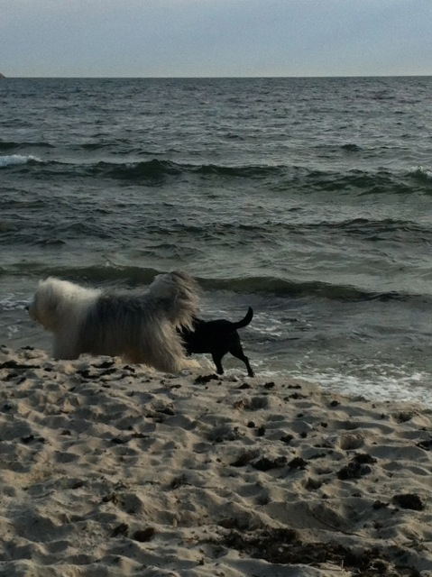
Det vi selv kan gøre er, at give den voksne hund tilbud om motion i forskelligt terræn.
Selv om den er doven, vil den gerne have det sjovt. Så det vi som ejere skal, er at finde ud af, hvad lige præcist vores hund kan lide. Agility, søgeopgaver og boldleg, synes de fleste er morsomt. Hvis ikke ligefrem man har mulighed for f.eks. agility, så kan den daglige gåtur sagtens bruges.
Grizzly Dream – Din Hundemassør / ved Anette Englykke

Slide 7
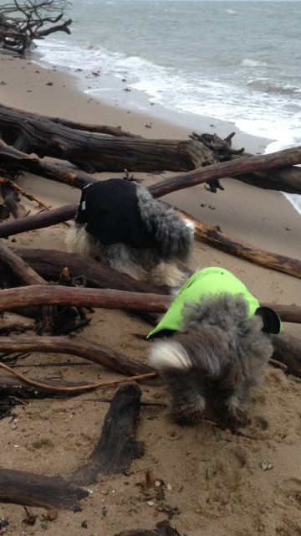
Søg mellem nedfaldne grene
Søg / leg på luftmadras
Balanceøvelser på træstammer
/ rækværk
Gåture op og ned ad bakker
Gåture i ujævnt terræn
Grizzly Dream – Din Hundemassør / ved Anette Englykke

Slide 8
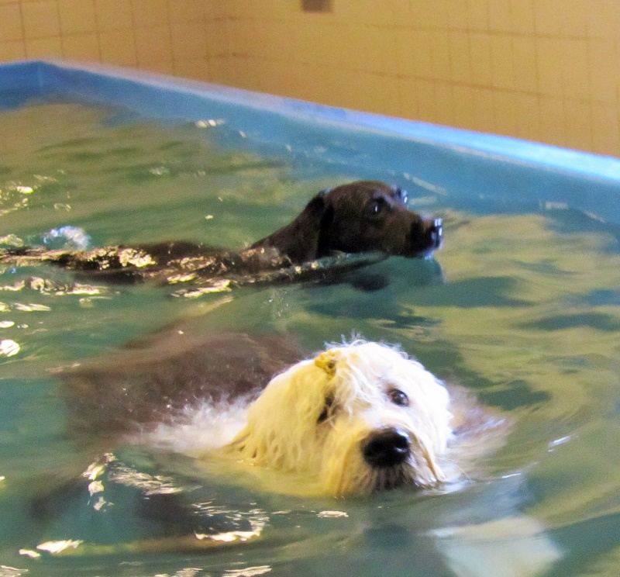
Det er altid en super god idé at lade sin hund svømme – og i dag er der over det meste af landet så mange gode hunde svømmerhaller, at det burde være til at komme til.
(Husk at hunden skal have svømmevest på, indtil du er sikker på, at den bruger alle 4 ben korrekt – ellers har det ingen positiv effekt – det kan være meget svært at se!!!)
Water walker er også en super idé – men dyr!!
Grizzly Dream – Din Hundemassør / ved Anette Englykke

Slide 9
Det er en god idé at bygge nogle små øvelser ind i hverdagen. De er ikke tidskrævende, men virkelig effektive, idet de går ind og arbejder med proprioreceptorerne. (isometrisk styrketræning)
Små inciterende ”stød” kan meget hurtigt være med til at genopbygge muskelmassen.
Se video. https://www.youtube.com/watch?v=gin95eqS6qU
( Styrkeøvelser til HD hunde) Zea Muskel øvelser.m2ts
Grizzly Dream – Din Hundemassør / ved Anette Englykke

Slide 10
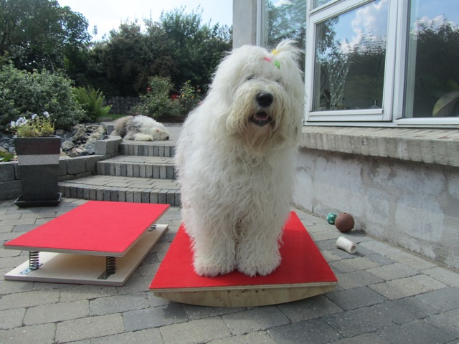
Vippebræt og fjederbræt er enkle at lave.
Det er vigtigt, at hunden står godt fast, så den ikke glider
Grizzly Dream – Din Hundemassør / ved Anette Englykke

Slide 11
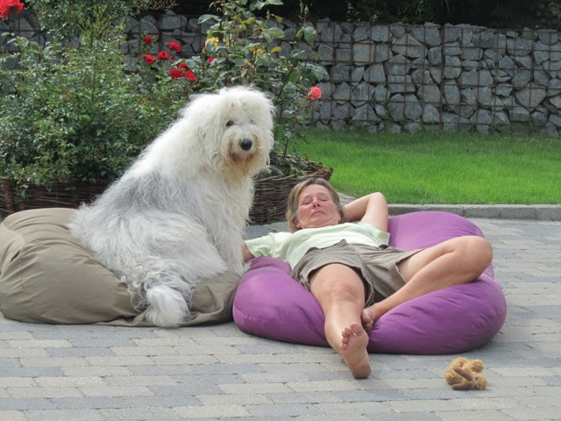
Sækkestole er også gode at træne på
Og til at hygge sig på bagefter
Grizzly Dream – Din Hundemassør / ved Anette Englykke

Slide 12
Alle hunde har naturligvis godt af massage
Ældre hunde specielt, da massage bl.a.. øger blodtilførslen til muskler og led og reducerer gigtsmerter.
Læs mere på grizzly-dream.dk
Grizzly Dream – Din Hundemassør / ved Anette Englykke

